Slide 1
Message Middleware

Slide 2
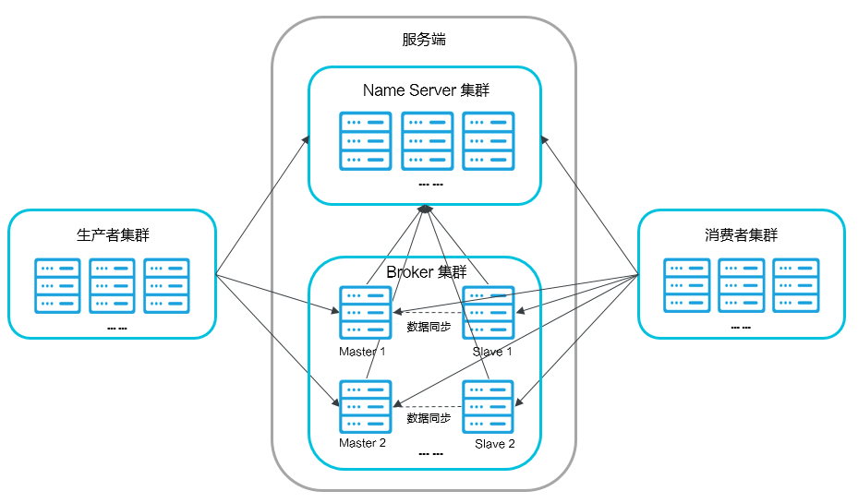
https://rocketmq.apache.org/docs/rmq-arc/
Notes:
Name Server：是一个几乎无状态节点，可集群部署，在消息队列RocketMQ版中提供命名服务，更新和发现Broker服务。
Broker：消息中转角色，负责存储消息，转发消息。分为Master Broker和Slave Broker，一个Master Broker可以对应多个Slave Broker，但是一个Slave Broker只能对应一个Master Broker。Broker启动后需要完成一次将自己注册至Name Server的操作；随后每隔30s定期向Name Server上报Topic路由信息。
生产者：与Name Server集群中的其中一个节点（随机）建立长连接（Keep-alive），定期从Name Server读取Topic路由信息，并向提供Topic服务的Master Broker建立长连接，且定时向Master Broker发送心跳。
消费者：与Name Server集群中的其中一个节点（随机）建立长连接，定期从Name Server拉取Topic路由信息，并向提供Topic服务的Master Broker、Slave Broker建立长连接，且定时向Master Broker、Slave Broker发送心跳。Consumer既可以从Master Broker订阅消息，也可以从Slave Broker订阅消息，订阅规则由Broker配置决定。

Slide 3
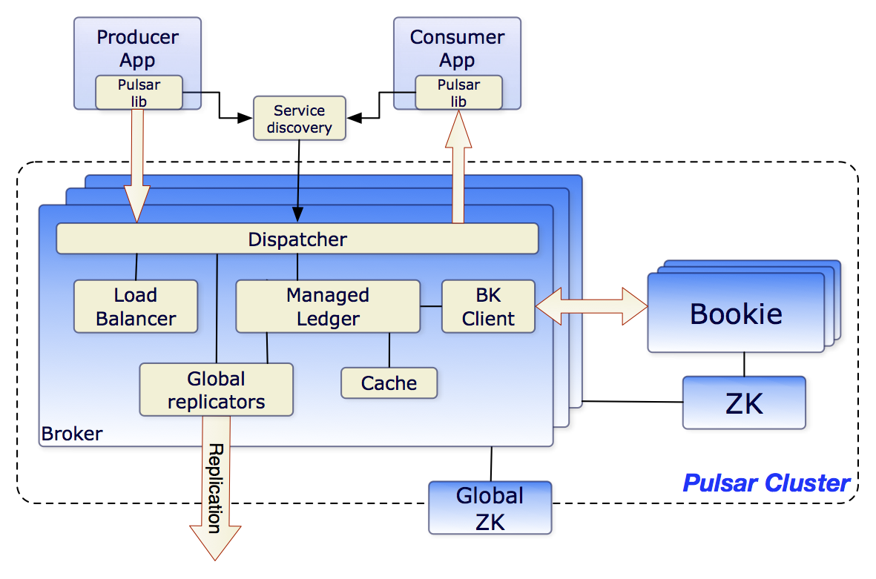
https://pulsar.apache.org/docs/en/concepts-architecture-overview/

Slide 4
https://kafka.apache.org/documentation/#design

